Slide 1
Τι σημαίνει ποιοτική φροντίδα υγείας;
Όταν η φροντίδα που παρέχεται …..
Ανταποκρίνεται στις ανάγκες των χρηστών – Ασθενοκεντρική προσέγγιση
τοποθετεί τον ασθενή/χρήστη στο επίκεντρο της υγειονομικής φροντίδας.

Slide 2
Ανταποκρισιμότητα –
Ασθενοκεντρική προσέγγιση
Στόχος κάθε συστήματος υγείας: η μεγιστοποίηση του επιπέδου της υγείας των ατόμων και των πληθυσμών που εξυπηρετούν, με δίκαιο τρόπο και εντός του υφιστάμενου πλαισίου των δημοσιονομικών παραμέτρων.
Ωστόσο, πολύ λίγα συστήματα υγείας αξιολογούν τις επιπτώσεις τους στην υγεία και την ευημερία από την οπτική γωνία των ασθενών/ανθρώπων που εξυπηρετούν.
Τα αποτελέσματα των μετρήσεων/αξιολογήσεων (που συνήθως επικεντρώνονται στις εισροές και τις εκροές), όπως το προσδόκιμο ζωής είναι σημαντικά, αλλά αποσιωπούν μια σειρά από άλλα πράγματα στα οποία δίνουν ιδιαίτερη σημασία οι ασθενείς, π.χ. στα επίπεδα του πόνου, στη λειτουργικότητα, στην ποιότητα της ζωής τους, καθώς και στην εμπειρίας τους από την φροντίδα που έλαβαν
Η έννοια της ποιότητας ζωής που σχετίζεται με την υγεία (QoL) υπάρχει εδώ και σχεδόν τρεις δεκαετίες, αλλά στη χώρα μας δεν μετράται ή δεν αξιολογείται συστηματικά καθώς επίσης και οι εμπειρίες των ασθενών/ληπτών υπηρεσιών υγείας
Η θνησιμότητα και η επιβίωση είναι πλέον παρόμοιες μεταξύ των χωρών του ΟΟΣΑ για αρκετές ασθένειες, με ελάχιστο διαχωρισμό των «καλύτερων αποδόσεων». Αυτό εμποδίζει τη συνεχή εκμάθηση για τις καλύτερες θεραπευτικές προσεγγίσεις, τις τεχνικές και τις παρεμβάσεις (Donovan et al. 2016, Hamdy et al. 2016).
Αυτό σημαίνει ότι από την εικόνα της ποιότητας των παρεχόμενων υπηρεσιών υγείας του συστήματος υγείας λείπει ένα ουσιαστικό μέρος.

Slide 3
Βαδίζοντας προς την …… Ασθενοκεντρική Φροντίδα
Από……..
Κατακερματισμένη και επικεντρωμένη στον Πάροχο φροντίδας
Οι ασθενείς ως παθητικοί συμμετέχοντες
Προς……..
Συντονισμένη και ασθενοκεντρική φροντίδα
Πλήρως εμπλεκόμενοι ασθενείς
“Τι έχει σημασία για σένα;”
“Τι πρόβλημα έχεις?”
Ικανοποίηση
Ασθενών
vs.
Εμπειρίες Ασθενών

Slide 4
Εμπειρίες Ασθενών Vs. Ικανοποίηση Ασθενών
Οι ερωτήσεις των εμπειριών αφορούν την αντανάκλαση των πραγματικών / πιο αντικειμενικών εμπειριών των ασθενών και αποσκοπούν στην αποφυγή εκτιμήσεων αξίας και των επιπτώσεων των προσδοκιών των ατόμων στις απαντήσεις τους.
Η εφαρμογή των εργαλείων διερεύνησης των εμπειριών των ασθενών σημαίνει ότι ΕΧΕΙ ΠΡΟΤΕΡΑΙΟΤΗΤΑ Ο ΑΣΘΕΝΗΣ
Οι έρευνες ικανοποίησης τείνουν να κάνουν υποκειμενικές ερωτήσεις σχετικά με την ικανοποίηση των ασθενών από την ποιότητα της φροντίδας τους.

Slide 5
Εργαλεία μέτρησης των αυτό-αναφερόμενων εμπειριών των ασθενών (PREMs)
Οι εμπειρίες των ασθενών μετρώνται με τη χρήση ερωτηματολογίων που μπορούν να χορηγηθούν με διάφορους τρόπους και έχουν αναπτυχθεί διάφορες προσεγγίσεις και ερωτήσεις. Οι ερωτήσεις μπορούν:
Να προσαρμοστούν σε ένα συγκεκριμένο επίπεδο της φροντίδας (π.χ. πρωτοβάθμια, νοσοκομειακή, μακροχρόνια φροντίδα υγείας) ή
Να εκτιμήσουν μια συγκεκριμένη διάσταση της φροντίδας (π.χ. συνέχεια, αυτονομία, παροχή πληροφοριών).
Τα PREMs είναι πλέον εξελιγμένα και:
Αντανακλούν αντικειμενικά γεγονότα, κινούμενα πολύ πέρα από τις πιο υποκειμενικές έρευνες ικανοποίησης ασθενών του παρελθόντος.
Παρέχουν ειδική πληροφόρηση για τις διάφορες διαστάσεις της φροντίδας, όπως η προσβασιμότητα, η επικοινωνία, η συνέχεια και η εμπιστοσύνη.

Slide 6
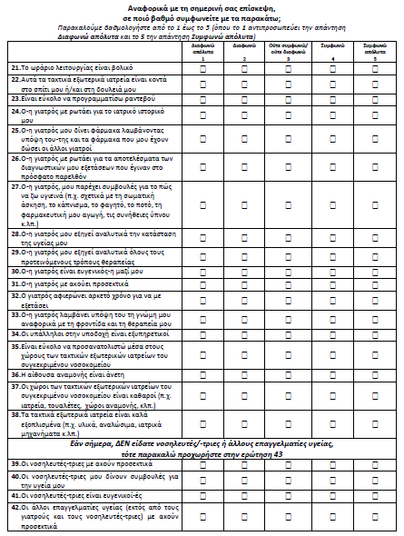
Παράδειγμα PREM
(Εξωτερικά Ιατρεία των Νοσοκομείων)
Διαστάσεις φροντίδας | Ερωτήσεις που περιλαμβάνονται σε κάθε διάσταση
Προσβασιμότητα | 21-23
Συνέχεια και συντονισμός της φροντίδας | 24-26
Περιεκτικότητα φροντίδας | 27-29
Ποιότητα ιατρικής φροντίδας | 30-33
Χαρακτηριστικά εγκατάστασης | 35-38
Ποιότητα νοσηλευτικής φροντίδας και ποιότητα φροντίδας που παρέχεται από άλλους επαγγελματίες υγείας | 39-42
Kaitelidou, D., Economou, C., Galanis, et al (2019). Development and validation of measurement tools for user experience evaluation surveys in the public primary healthcare facilities in Greece: a mixed-methods study. BMC family practice, 20(1), 49. (https://www.ncbi.nlm.nih.gov/pubmed/30940098)

Slide 7
Εργαλεία μέτρησης των αποτελεσμάτων που αναφέρονται από τον ασθενή (Patient-Reported Outcome Measures, PROMs)
Ειδικά για την κατάσταση/νόσο (condition/disease specific PRΟΜs)
Είναι σχεδιασμένα ειδικά για μια πάθηση (π.χ. οστεοαρθρίτιδα) ή μια διαδικασία (π.χ. αντικατάσταση άρθρωσης) και προσαρμοσμένα στα συμπτώματα μιας συγκεκριμένης κατάστασης ή εκείνα που μια συγκεκριμένη διαδικασία προσπαθεί να αντιμετωπίσει.
Oxford Hip Score (OHS)
Αρθροπλαστική ισχίου
Γενικά εργαλεία μέτρησης της ποιότητας ζωής (QoL) που σχετίζονται με την υγεία (generic PROMs)
Προσπαθούν να αποτυπώσουν ένα ευρύτερο φάσμα φυσικών και ψυχοκοινωνικών διαστάσεων που θεωρούνται σημαντικοί καθοριστικοί παράγοντες της ποιότητας της ζωής που σχετίζεται με την υγεία.
SF-36
SF-12
EuroQol 5-D

